Slide 1
Введение в Развитие христианского характера An Introduction to Christian Character Development
Автор – Дэвид Бетти
By Dave Batty

Slide 2
Духовные дары Божий дар для меня. Spiritual gifts are God’s gift to me.
Что действительно должно впечатлять нас в других людях, так это христианский характер – это их дар Богу. What we should be impressed with when we look at other people is their Christian character—this is their gift to God.

Slide 3
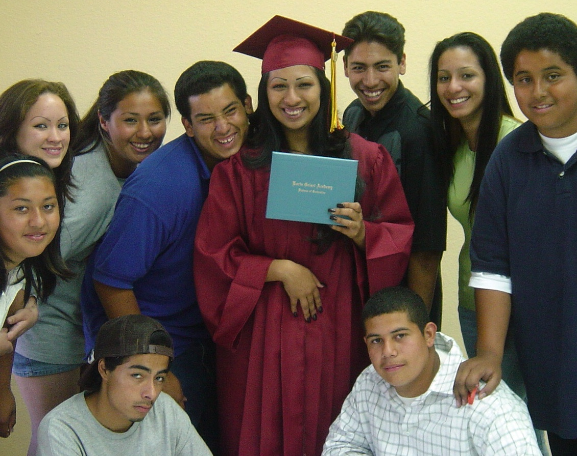
A. Что такое характер? What is character?
Мы не говорим о вашей личности. We are not talking about your personality.

Slide 4
A. Что такое характер? What is character?
«Характер – это желание поступать правильно, по мнению Бога, чего бы это ни стоило» Энди Стэнли
Character is the will to do what is right, as God defines right, regardless of the cost. Quote by Andy Stanley

Slide 5
A. Что такое характер? What is character?
Мужи и жены Божьи, обладающие характером, готовы признать, что есть внешние стандарты добра и зла, которым следует подчиняться. --Энди Стэнли
Men and women of character are willing to recognize there is a standard of right and wrong outside of us that we need to submit ourselves to. Quote by Andy Stanley

Slide 6
A. Что такое характер? What is character?
Мы должны быть дальновидны и готовы к действиям в нашем стремлении к обладанию характером, тогда Бог будет использовать наш характер, чтобы вести нас. Цитата Энди Стэнли
We must be proactive and intentional in our pursuit of character and God will use our character to guide us. Quote by Andy Stanley

Slide 7
Два основных элемента характера Two essential elements of character
1. Определение, что правильно, а что - нет Determining what is right and wrong
Чтобы развить у себя христианский характер, сначала следует определить, что Бог считает правильным, а что неправильным.
To develop Godly character in our lives, we must first determine what God says is right and wrong.
Этот стандарт правильного и неправильного не зависит от нашего личного мнения – он должен быть основан на Божьей истине.
This standard of right and wrong is not based on my own opinions—it must be based on God’s truth.

Slide 8
2. Выбор (желание) поступать правильно Choosing (willing) to do what is right
Наша воля играет огромную роль в определении нашего характера Our will has a great part in determining our character.
Мы должны строго следовать стремлению поступать правильно, как бы сложно это ни казалось. We must be fully committed to doing the right thing, no matter how hard it may be.

Slide 9
Сила вашего характера проявляется в проблемах. The strength of your character is revealed in the presence of problems.
Как вы реагируете, находясь под давлением? How do you respond when you are under pressure?

Slide 10
Б. Примеры христианского характера Examples of Christian character
Бдительность
Внимательность
Готовность помочь
Предосторожность
Сострадание
Способность быть довольным тем, что есть
Смелость
Креативность
Решительность
Вежливость
Надежность
Упорство
Прилежание
Проницательность
Осторожность
Выносливость
Энтузиазм
Справедливость
Вера
Гибкость
Способность
прощать
Щедрость
Тактичность
Благодарность
Гостеприимство
Смирение
Инициативность
Радостный дух
Любовь
Верность
Кротость
По характеру Качества класса

Slide 11
Б. Примеры христианского характера Examples of Christian character
Alertness
Attentiveness
Availability
Cautiousness
Compassion
Contentment
Courage
Creativity
Decisiveness
Deference
Dependability
Determination
Diligence
Discernment
Discretion
Endurance
Enthusiasm
Fairness
Faith
Flexibility
Forgiveness
Generosity
Gentleness
Gratefulness
Hospitality
Humility
Initiative
Joyfulness
Love
Loyalty
Meekness
Neatness
Obedience
Patience
Persuasiveness
Punctuality
Responsibility
Resourcefulness
Reverence
Security
Self-control
Sensitivity
Sincerity
Thoroughness
Thriftiness
Tolerance
Truthfulness
Virtue
Wisdom
from the Character Qualities Class

Slide 12
B. Как человек развивает свой характер? How does a person develop their character?
«Ваш характер – это сумма всех ваших привычек» - Рик Уоррен, «Жизнь, движимая целью».
“Your character is the sum total of all your habits.” Quote by Rick Warren in The Purpose Driven Life.
Можешь ли ты изменить свой характер?
Can we change our character?
2-е Кор., 5: 17
2 Corinthians 5:17
Paul Boyko
Moscow

Slide 13
Но стать учеником именно это реальная возможность, которая ведет к изменению характера.
Евр., 5: 11 – 14
Becoming a disciple of Jesus is where the real opportunity lies to change our character.
Hebrews 5:11-14

Slide 14
Бог хочет, чтобы мы использовали свой характер, чтобы направлять нас в любых ситуациях, с которыми мы сталкиваемся каждый день.
God wants us to use our character to direct us in our responses to every situation we face each day.

Slide 15
Г. Взращивая последователей Христа, мы отдаем главный приоритет тому, что помогаем студентам развивать христианский характер.
We need to give high priority to helping our students develop Christian character in their lives.

Slide 16
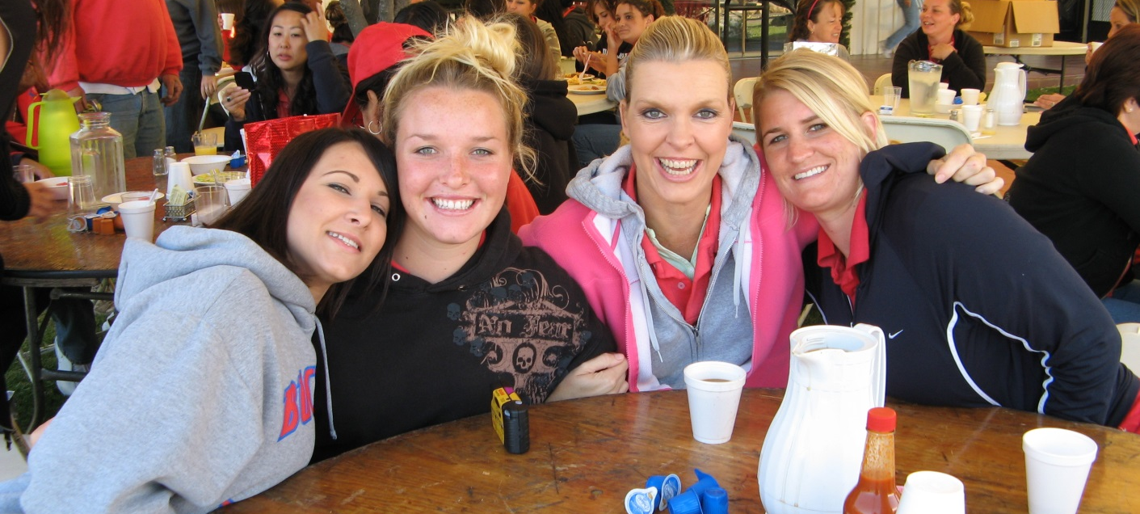
1. Формирование характера происходит благодаря намерению, с которым мы желаем отложить нечестивые привычки, а вместо этого насаждать и взращивать то, что угодно Богу.
Character formation takes place because of a very intentional process where we seek to put out of our lives ungodly character traits and plant and grow godly character traits.

Slide 17
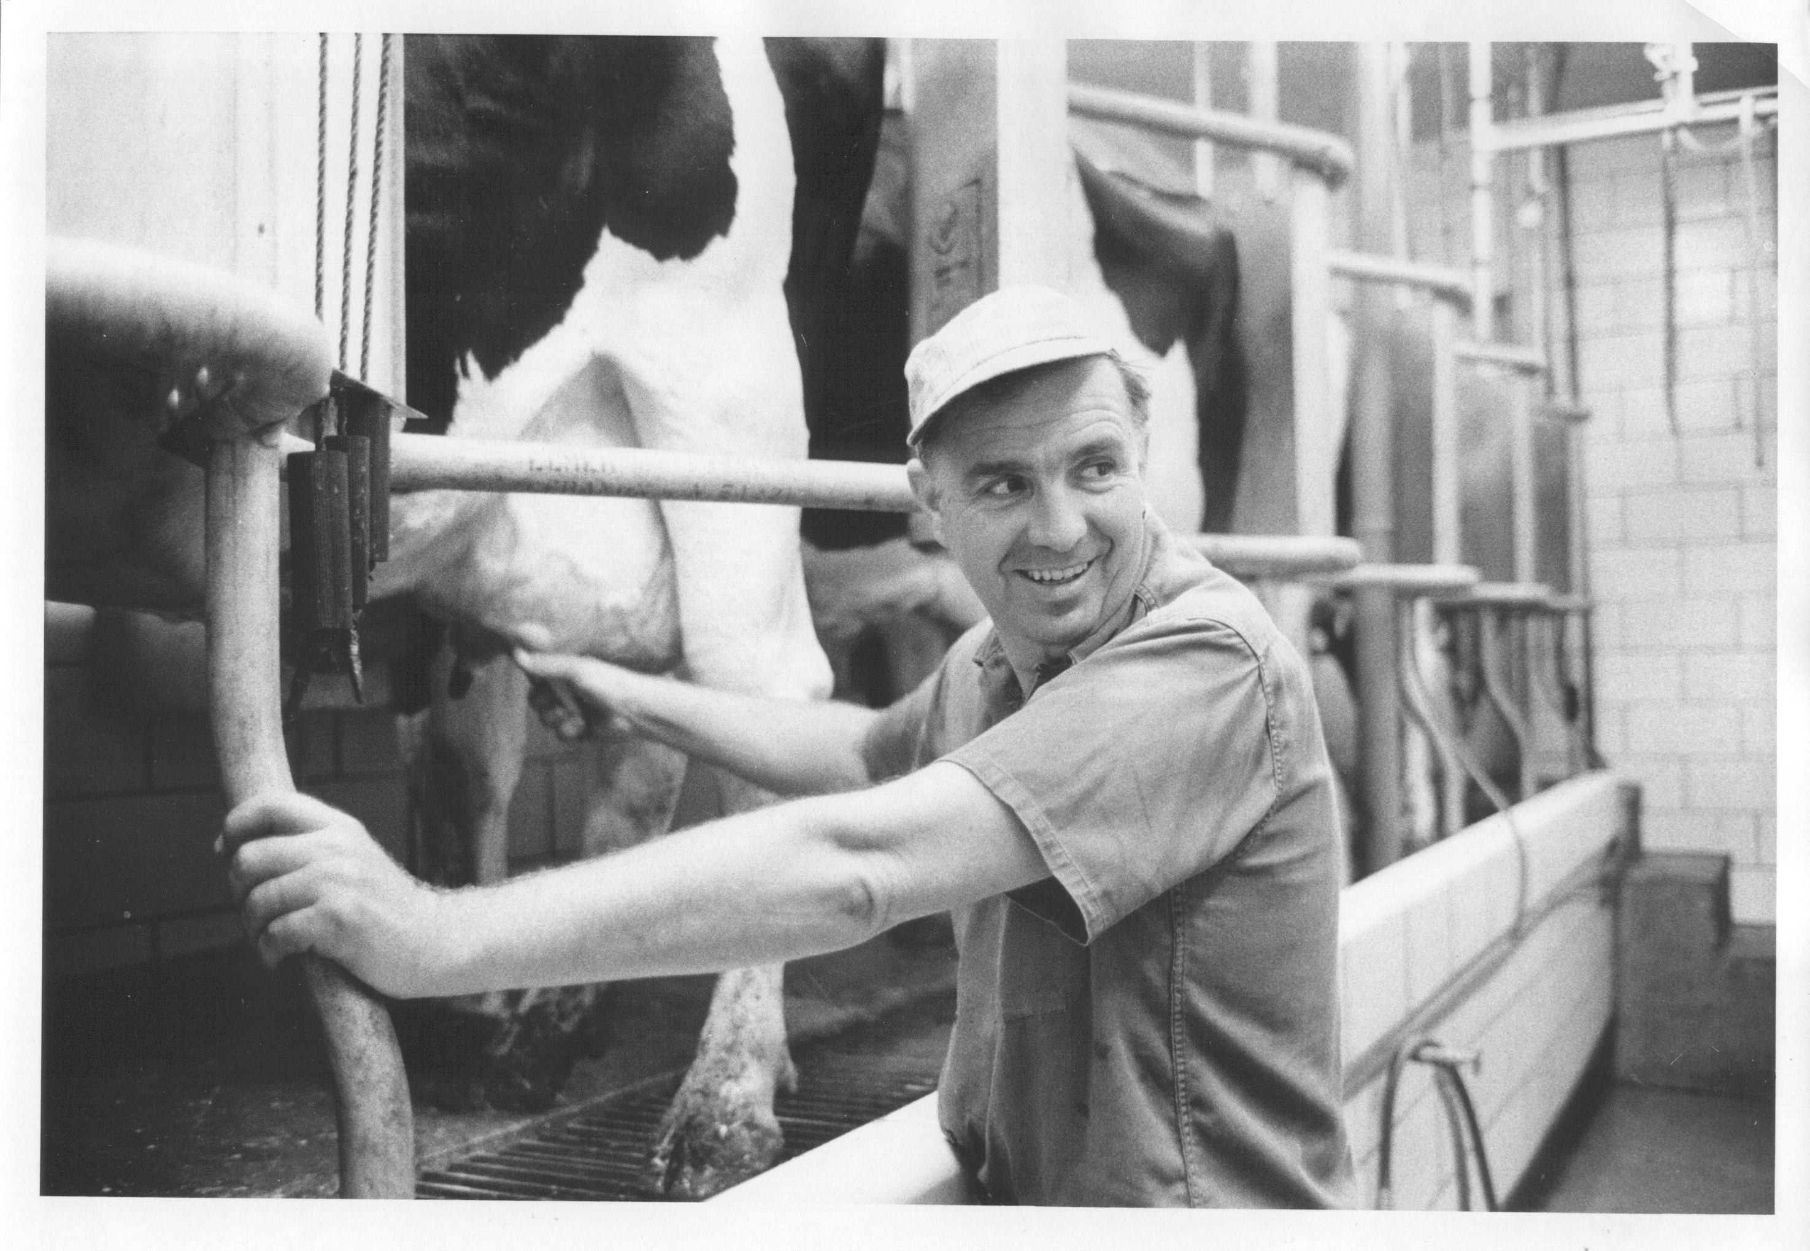
Воспитывая учеников Христа, следует прежде всего самим быть образцом христианского характера 24 часа в сутки 7 дней в неделю.
As a discipler, we must first model Christian character in our lives 24 hours a day, 7 days a week.

Slide 18
Как научить развивать свой характер? How do we teach character development?
Ø Не просто проповедуя об этом not simply preaching
Ø Не просто поучая not simply teaching
Ø Не просто консультируя not simply counseling

Slide 19
3. Развитие христианского характера начинается в мыслях.
Developing Christian character starts in our mind.
Мысли [Действия [Отношение [Характер
Thoughts [ Actions [ Attitudes [ Character
Notes:
Right thoughts lead to right actions. Right actions lead to right attitudes. Right attitudes, applied consistently over time produce Godly character.

Slide 20
Мысли [ Действия [Отношение [ Характер
Thoughts [ Actions [ Attitudes [ Character
Правильные мысли ведут к правильным действиям. Right thoughts lead to right actions.
Правильные действия приводят к правильному отношению. Right actions lead to right attitudes.
Правильное отношение со временем приводит к благочестивому характеру. Right attitudes, applied consistently over time produce Godly character.

Slide 21
4. Характер формируется постепенно, особенно, когда мне приходится сталкиваться с проблемами в своих повседневных делах. Character is developed one small step at a time, especially as I face problems in my daily activities.

Slide 22
Как Иисус помогал Своим ученикам развивать благочестивый характер?
How did Jesus seek to help his disciples develop Christian character in their lives?

Slide 23
Характер невозможно благодаря разовой молитве или действию. Character is not developed by a single prayer or action.
Он развивается через постоянное применение библейских принципов. It is developed through a consistent application of biblical principles.
Мой характер – это то, кем я являюсь в самой глубине моей души. My character is who I am at the very depths of my soul.

Slide 24
Д. Как сделать так, чтобы формирование характера было не просто «заданием», а стало частью образа вашей жизни? How do we take these from being an assignment to becoming part of our whole lifestyle?

Slide 25
13. Терпение Противоположное качество – нетерпеливость
ТЕРПЕНИЕ — Умение выждать момент для достижения личных целей. Умение как можно дольше ждать между достижением и вознаграждением. Умение воспринимать трудности как от Бога и не устанавливать Ему сроков для их устранения.
1. Случается ли тебе покупать вещи раньше, чем у тебя есть вся сумма для их покупки?
2. Для тебя важнее как можно скорее устранить проблему, или понять, для чего Бог допустил ее в твоей жизни?
Римлянам 5:3-4 (Радостная Весть)

Slide 26
13. Patience Opposite Quality — Restlessness
PATIENCE — Learning how to wait to fulfill personal goals. Increasing the time you can wait between achievement and reward. Learning to accept difficult situations as from God without giving Him a deadline to remove them.
1. Do you buy things before you have the money to pay for them?
2. Is your primary concern to remove a problem or to see God’s purpose in allowing it to exist in the first place?
Romans 5:3-4 The Living Bible

Slide 27
Вопросы для обсуждения Questions for discussion

Slide 28
Контактная информация
Global Teen Challenge
www.GlobalTC.org
www.iTeenChallenge.org
706-576-6555

